Slide 1
ÚKOLY:
I. Pomocí roztahování buněk vyplňte sloupec „ID” čísly od 1 do 87
II. Spojte „Jméno“ a „Příjmení“ do jednoho sloupce (např. Zdeněk Novák..)
Nápověda: Vzoreček tažením (jako v příkladu I.) roztáhnu na celý sloupec datového souboru!
III. Spočítejte délku hospitalizace z „první kontrola“ a „poslední kontrola“
- je získaná hodnota všude reálná? Pokud ne u kterých pacientů?
IV. Z data „poslední kontrola“ vyber pouze rok
Nápověda: vyber funkci z Knihovny funkcí – Datum a čas
V. Sloupec „nemocný“ překóduj pomocí funkce „když“ následovně: 1-nemocný, 0 –zdravý
Nápověda: následující slide
VI. Převeď „výšku“ na metry
VII. Vypočítej BMI
VIII. Spočítej k jaké změně „tepu před“ a „tepu po“ došlo (např. léčbě nebo podání léku)
IX. Spočítej počet oblíbených činností (sloupec U-Y)
X. Spočítej minimální, maximální a průměrnou hodnotu leukocytů

Slide 2
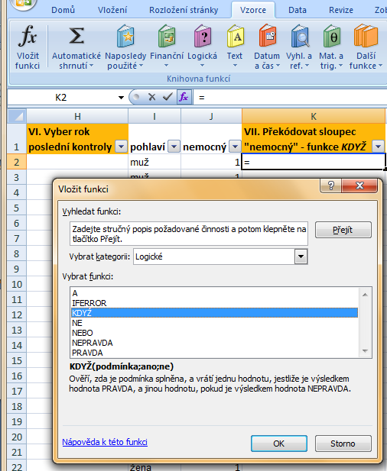
nápověda k funkci KDYŽ
1.
2.
3.

